Slide 1
Erasmus Bilgilendirme Toplantısı

Slide 2
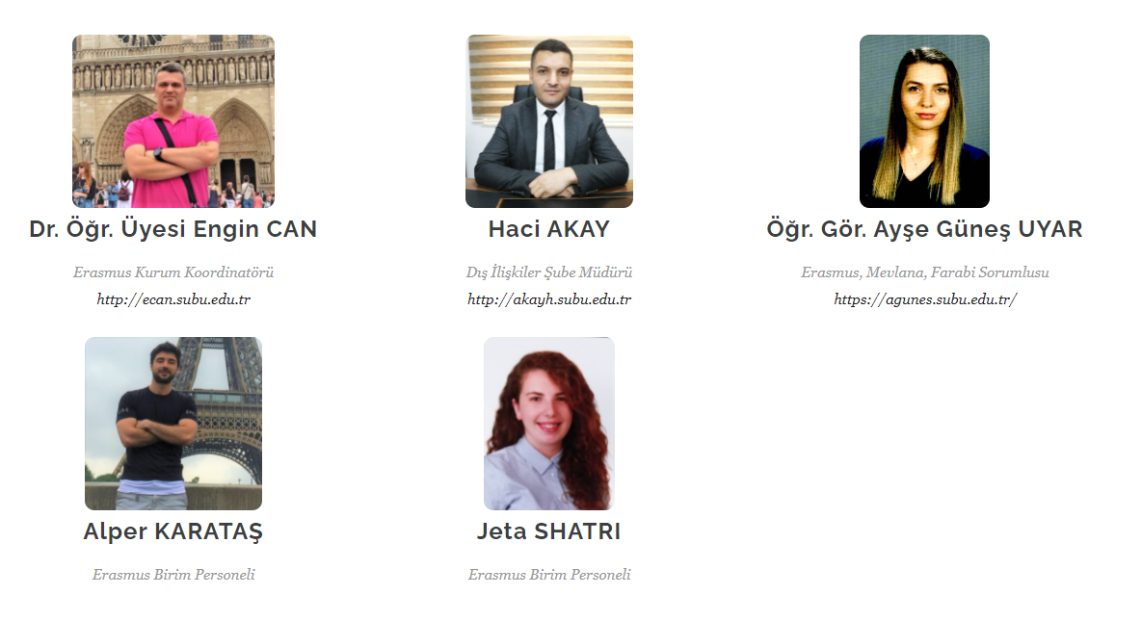
Erasmus Koordinatörlüğü Kadrosu

Slide 3
Erasmus nedir?
AB projesidir.
Program 1987 yılında yürütülmeye başlanmıştır.
Bir dünya projesidir ve 7 den 70 e herkes katılabilir.

Slide 4
Avantajları Nelerdir?
Hibe desteği
Vizede kolaylık (Almanya ve Polonya örneği),
Harçsız pasaport,
Gideceğiniz üniversiteye herhangi bir kayıt ya da harç ücreti ödenmez.
Burs / Yurt
Yabancı dilde eğitim alma tecrübesi,
Yeni iş modelleri öğrenebilme şansı,
Yeni kültürlerle tanışma, yeni arkadaşlıklar kurma şansı (Network),
Özgeçmişinize, akademik gelişiminize katkı
Dış çevreyi ve kendinizi keşfetme fırsatı verir.

Slide 5
Öğrenci Öğrenim Hareketliliği
Öğrenci hareketliliği faaliyeti, ön-lisans, lisans, yüksek lisans veya doktora kademelerinde okuyan öğrenciler tarafından gerçekleştirilebilir.
Faaliyet süresi, her bir öğrenim kademesi için ayrı ayrı geçerli olmak üzere 2 ilâ 12 ay arasında bir süre (1, 2 veya bazı ülkelerin sistemlerine göre 3 dönem) olabilir.
Faaliyet, öğrenim süresi içerisinde her sınıfta gerçekleştirilebilir.
Öğrencilerin diploma/derecelerinin gerektirdiği çalışmaları yurtdışında yapmak üzere, bir tam akademik yıl için 60 AKTS ders yükü olması gerekmektedir.

Slide 6
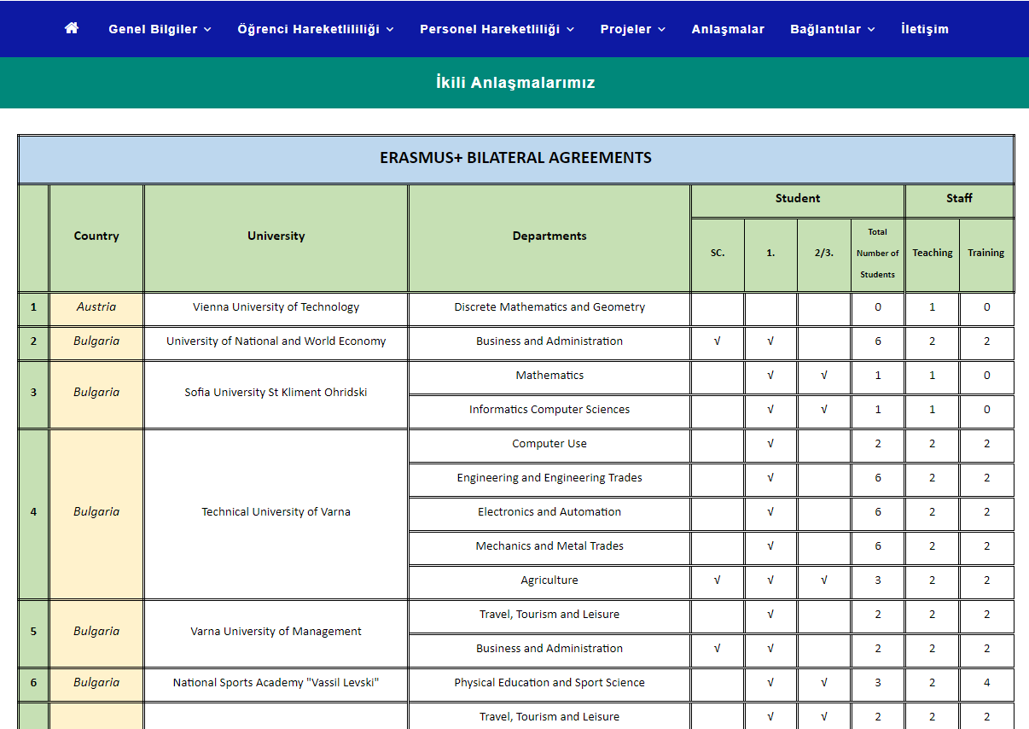
İkili Anlaşmalar

Slide 7
Öğrenci Staj Hareketliliği
Öğrenci Staj Hareketliliği faaliyeti, yükseköğretim kurumunda kayıtlı öğrencinin yurtdışındaki bir işletmede, bir araştırma enstitüsünde, bir laboratuvarda veya akademik çalışma alanıyla ilgili bir kurum veya kuruluşta staj yapmasıdır.
Faaliyet süresi, her bir öğrenim kademesi için ayrı ayrı geçerli olmak üzere 2 ile 12 ay arasında bir süredir.
Staj faaliyeti, öğrenim süresi içerisinde her sınıfta ve öğrenim programlarının son sınıflarındaki öğrenciler mezun olduktan sonraki 12 ay içerisinde gerçekleştirilebilir. Mezun olmuş öğrenciler başvuruda bulunamaz.
Bütünleşik staj yapılabilir. (7+1, 3+1, zorunlu ve gönüllü staj yapılabilir. )
Uygun Staj Yeri Örnekleri:
Bir kamu ya da özel sektöre ait küçük, ortak veya büyük ölçekli işletmeler
Vakıflar
Ticaret odaları, esnaf-zanaatkâr birlikleri, borsalar ve sendika gibi iş dünyasına ait her türlü oluşum/birlik
Kar amacı gütmeyen kurumlar, dernekler, stk’lar

Slide 8
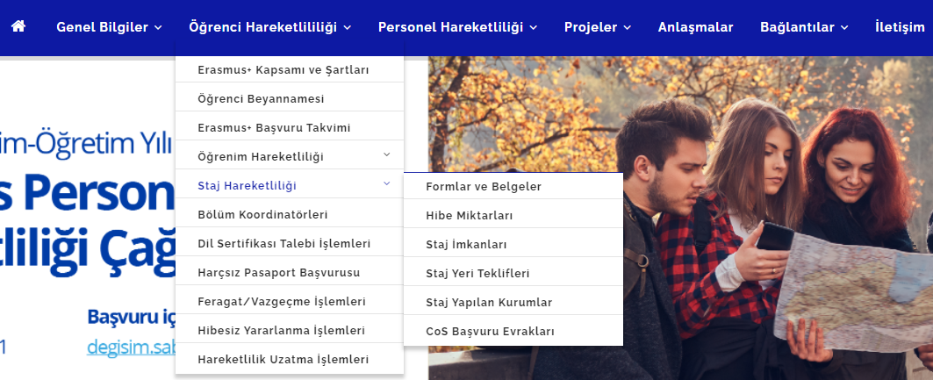
Davet Mektubunda Olması Gerekenler
Öğrencinin adı, soyadı, bölüm ve üniversite bilgileri yer almalıdır.
Üzerinde karşı kurumun adresi, yasal ismi, vergi no. bilgileri yer almalıdır.
İmzalı ve mühürlü olmalıdır.
Staj yapılacak süreler yer almalıdır. (Örn. 15.09.2022 – 14.12.2022)
*Doğruluğundan emin olunamayan belgelerin, başvuru tarihleri içerisinde ofisimize ibraz edilmesi gerekmektedir.

Slide 9
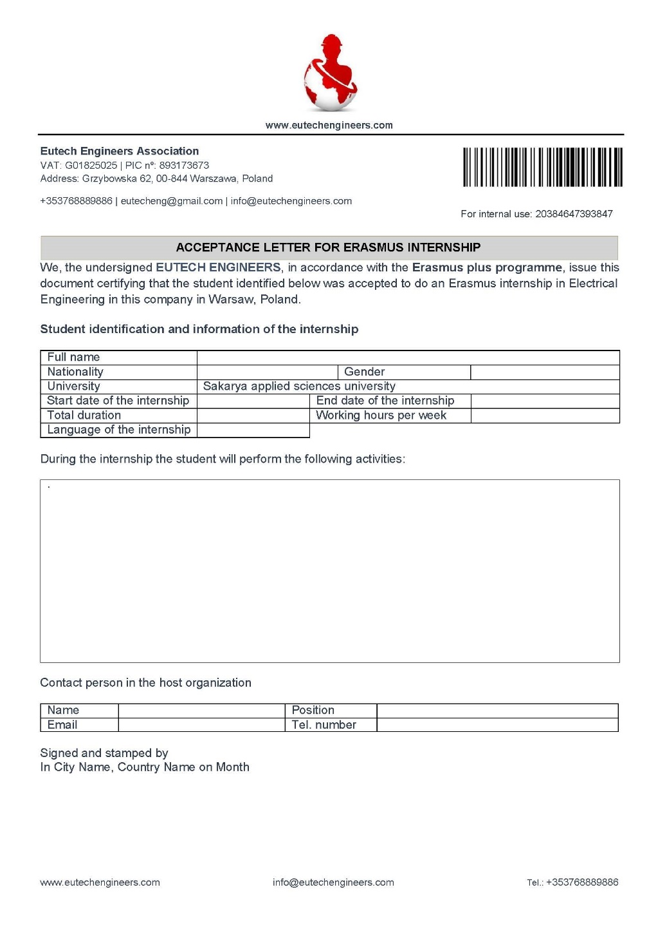

Slide 10
Hibe ve Süreler
Alacağınız hibe miktarı gidilecek ülkeye göre değişiklik göstermektedir.
Sadece maddi bir destektir.
Hibeler yurtdışı öğrenim masraflarının tamamını karşılamaya yönelik değildir. (Uçak bileti, kalacak yer, vize ücreti, sigorta)
Öğrenim H. için 120 gün, Staj H. için 90 gün hibe desteği.
Ekonomik açıdan imkânları kısıtlı öğrencilere ilave hibe.

Slide 11
Başvuru ve Değerlendirme Şartları Nelerdir?
Subü de öğrenci olmak
Ön lisans ve Lisans öğrencileri için min. 2.20,
Yüksek lisans ve Doktora öğrencileri için min. 2.50 ortalama olması gerekmektedir.
Koordinatörlüğümüzün yapacağı yabancı dil sınavından, (Hazırlık, YÖKDİL, YDS)
Öğrenim Hareketliliği için min. 65
Staj Hareketliliği için min. 50 puan almak
Öğrenim Hareketliliğine başvuracak öğrencilerin 30 AKTS’lik ders yükünün olması gerekmektedir.
Her dönem için sınava girmeniz gerekmektedir.
Alttan dersinizin olması başvuruya engel oluşturmaz.
Ortalamanızın oluşmaması başvurmanıza engel oluşturmaz.

Slide 12
Başvuru Süreci
degisim.sabis.subu.edu.tr adresine öğrenci numaranız ve şifreniz ile giriş yapınız.
Başvuru Süreci ve Değerlendirme Kriterlerinin yer aldığı açıklamayı dikkatlice okuduktan sonra ''Okudum, Başvuru Yapmak İstiyorum.'' seçeneğine tıklayınız.

Slide 13
Başvuru Süreci

Slide 14
Değerlendirme Nasıl Yapılıyor?
Öğrencilerin puan sıralaması, bölüm veya birimlere ayrılan kontenjanlara göre ilgili bölüm/birim içerisinde yapılır.
%50 GANO + %50 Yabancı Dil Notu başvuru esnasında davet mektubu sunma
İlave Puanlar
Şehit ve gazi çocuklarına
Engelli öğrencilere
Çocuk koruma kanunu kapsamında hak kazanımı elde etmiş öğrencilere

Slide 15
Tercihler
Öğrenim H. için her öğrencinin 5 tercih hakkı bulunacaktır.
Staj H. İçin Sakarya Uygulamalı Bilimler Üniversitesi* seçilecek.
Partnerlerimizin sitelerine girip imkanlarından ve ders eşleştirmeniz için ders içeriklerine göz atmanız gerekmektedir. (Bu konuda bölüm koordinatörlerinizden yardım alabilirsiniz.)
İkili anlaşmalar listesinde bulunmayan fakat sizin gitmek istediğiniz bir üniversite var ise bölüm koordinatörleriniz ya da koordinatörlüğümüz ile görüşüp anlaşma yapmak için yardım isteyebilirsiniz.

Slide 16
Bölüm Koordinatörlerin Listesi

Slide 17
Covid-19 Döneminde Erasmus
Karşı kurum uygulamaları
Yüz yüze eğitim (Hibeli)
Karma eğitim (Kısmi Hibeli)
Uzaktan eğitim
Türkiye’de kalarak (Hibesiz)
Karşı kuruma giderek (Hibeli)

Slide 18
İletişim Adresimiz
erasmus@subu.edu.tr
Mail gönderirken dikkat edilecek hususlar:
Cevap için makul bir süre (birkaç gün) beklenmeli.
Eğer bir cevap maili yazılıyorsa size gönderilen maile cevap verilerek yazılmalı.
Kendinizi tanıtmalı, durumunuzu belirtmeli, daha sonra sorunuzu sormalısınız.
Öğrenci uzantılı mail adresi kullanılmalı.
Farklı mail adreslerinden mail gönderilmemeli.

Slide 19
2022-2023 AKADEMİK YILI GÜZ ve BAHAR DÖNEMİ ERASMUS+ BAŞVURU TAKVİMİ
Başvuru Tarihleri | 31 Ocak – 21 Şubat
Yabancı Dil Sınavı | 09 Mart
Erasmus Yabancı Dil Sınavı Sonuçlarının Açıklanması | 16 Mart
Tercih Dönemi | 18 – 21 Mart
Nihai Sonuçlar | 30 Mart

Slide 20
Dinlediğiniz için teşekkür ederiz. : )

